Slide 1

隔壁仓库新零售模式解读
Tomcat & JVM 工具
上加下信息技术成都有限公司
B端平台公司
2018.03
Notes:
各位水井坊的领导及专家，大家上午好

Slide 2
01
TOMCAT
目录
02
JVM工具
03
JVM参数
04
Apache.org
Notes:
本次汇报主要分三点：公司简介、建设思路、建设内容；建设内容由APP/小程序开发、微服务模块规划开发、小程序/公众号运营三部分组成：
讲述的顺序安排如下：
公司简介、建设思路、建设内容第一部分（英雄汇5.0APP/小程序开发）由周冉杨讲述；
微服务模块规划开发版块，业务部分由业务领域专家杨辉军介绍；微服务技术及研发体系部分由公司CTO宫树涛宫总介绍；
小程序/公众号的运营版块，由运营负责人蔡昌伟进行讲述
我是1919的项目经理周冉杨，下面先由我来给各位介绍，

Slide 3






Tomcat
Tomcat 服务器是一个免费的开放源代码的Web 应用服务器，属于轻量级应用服务器，是开发和调试JSP 程序的首选。
http://tomcat.apache.org/

Slide 4
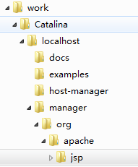
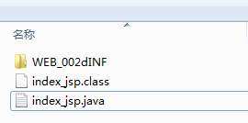
Tomcat
8.5.29
/bin - Tomcat 脚本存放目录（如启动、关闭脚本）。
*.sh 文件用于 Unix 系统； *.bat 文件用于 Windows 系统。
/conf - Tomcat 配置文件目录。
/logs - Tomcat 默认日志目录。
/webapps - webapp 运行的目录。(生产环境的这个目录应该出了你部署的项目其他都没有)
/lib – tomcat 启动需要的lib (如果在server.xml 配置连接池,那么JDBC Driver应该放在这里)
/work –tomcat 编译后的JSP存放路径 默认的Session文件持久化存储路径
/temp 临时文件存放位置
Tomcat 中关闭服务 会自动把session持久化 存储在work目录下的 session.ser
为什么要持久化? 重启后不丢失登陆用户信息

Slide 5
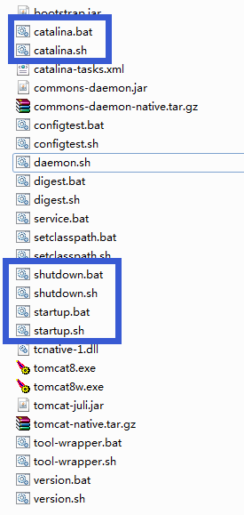
Tomcat 启动和停止
在catalina.sh中配置 JVM 参数
JAVA_OPTS="
-server -d64
-Xmx2g -Xms1g
-Djava.security.egd=file:/dev/./urandom
-XX:+PrintGCDetails
-XX:+PrintGCApplicationStoppedTime -XX:+PrintGCDateStamps
-XX:+UseGCLogFileRotation -XX:GCLogFileSize=10M -XX:NumberOfGCLogFiles=10
-Xloggc:/home/xxxx/tomcat/logs/gc.log
-XX:+UseG1GC
-XX:+PrintTenuringDistribution
-XX:+HeapDumpOnOutOfMemoryError
-XX:HeapDumpPath=/home/xxxx/tomcat/logs/dump
"

Slide 6
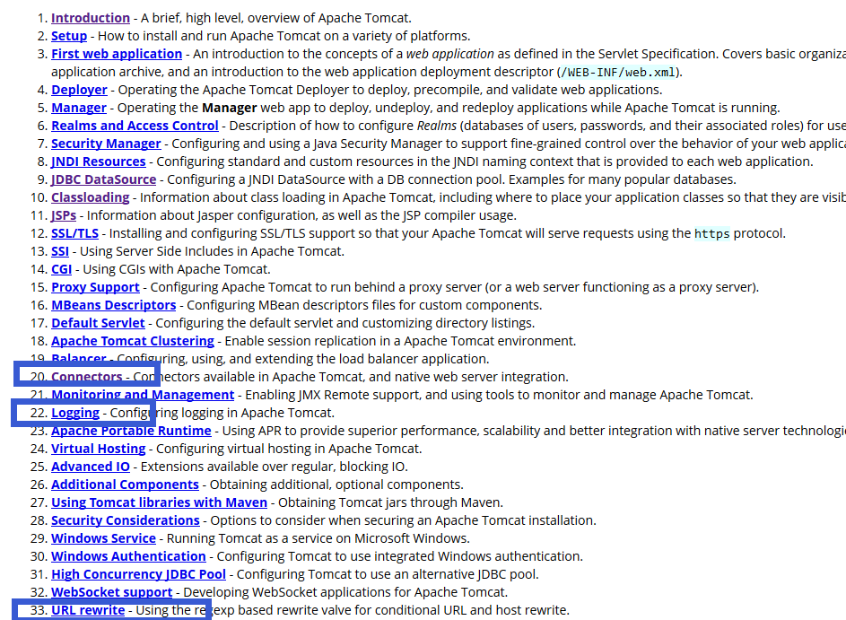
Tomcat DOC
webapps\docs

Slide 7
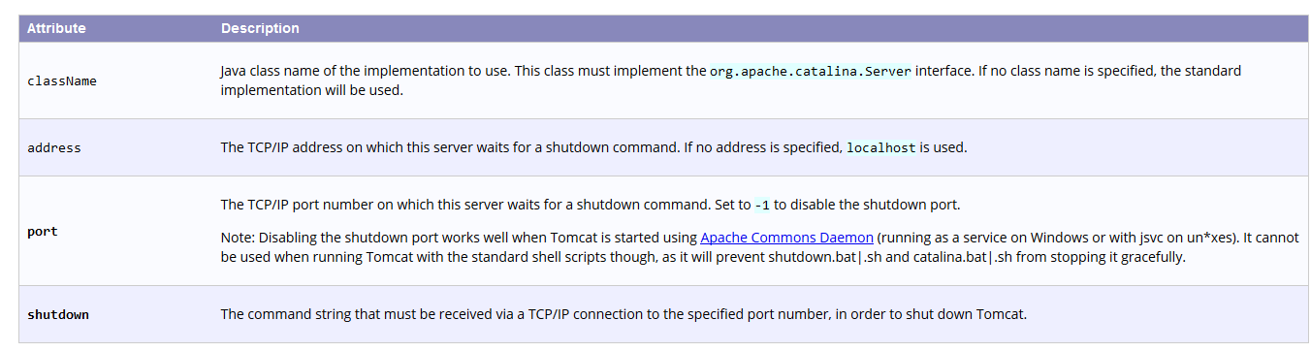
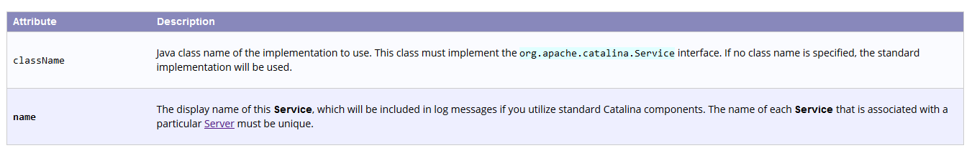
Tomcat DOC
config\server.xml
Server
Service

Slide 8
Connector
<Connector port="8081" protocol="org.apache.coyote.http11.Http11NioProtocol" connectionTimeout="20000" redirectPort="8443"/>
<Connector port="8081" protocol="HTTP/1.1" connectionTimeout="20000" redirectPort="8443"/>
<Connector executor="tomcatThreadPool"
port="8081" protocol="HTTP/1.1"
connectionTimeout="20000"
redirectPort="8443" />
<Connector executor="tomcatThreadPool"
port="8081" protocol="org.apache.coyote.http11.Http11NioProtocol"
connectionTimeout="20000"
redirectPort="8443" />
webapps/docs/config/http.html

Slide 9
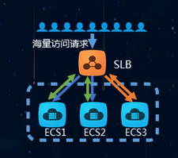
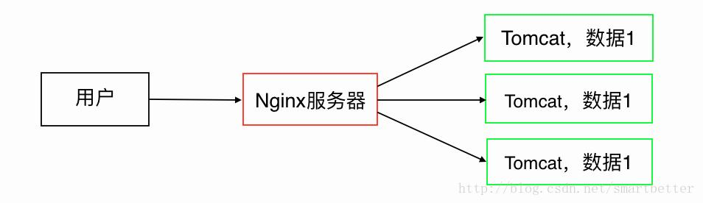
项目常用的部署方式
SLB/Nginx
静态资源访问
GZIP 压缩
HTTPS
统一访问日志记录
UrlRewrite
支撑大的并发连接数
需要 Session 共享存储(session 黏着 不好用)

Slide 10
Connector 参数
http://blog.csdn.net/cx520forever/article/details/52198050
http://blog.csdn.net/u011116672/article/details/50994007

Slide 11
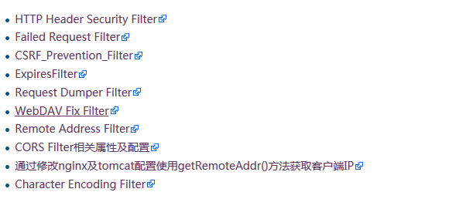
Tomcat 提供的Filter

Slide 12
Tomcat Valve
webapps/docs/config/valve.html
Access Log Valve
Extended Access Log Valve
Remote Address Valve
Remote Host Valve
Remote IP Valve
SSL Valve
Single Sign On Valve
Basic Authenticator Valve
Digest Authenticator Valve
Form Authenticator Valve
SSL Authenticator Valve
SPNEGO Valve
Error Report Valve
Crawler Session Manager Valve
Stuck Thread Detection Valve
Semaphore Valve

Slide 13
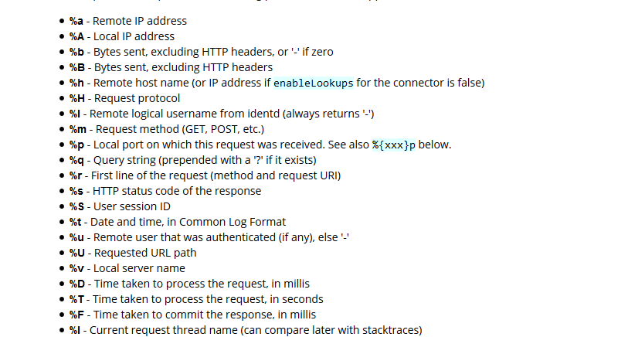
访问日志

Slide 14
安装Tomcat后必做
删除webapps 其他文件
配置server.xml
打开访问日志
配置RemoteIpFilter
启动脚本配置参数
配置内存, 配置GC日志(分文件)
日志切割

Slide 15
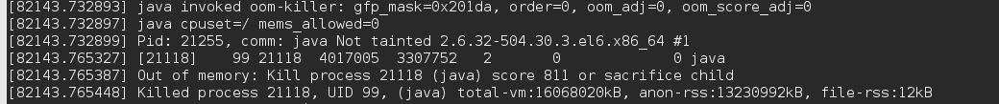
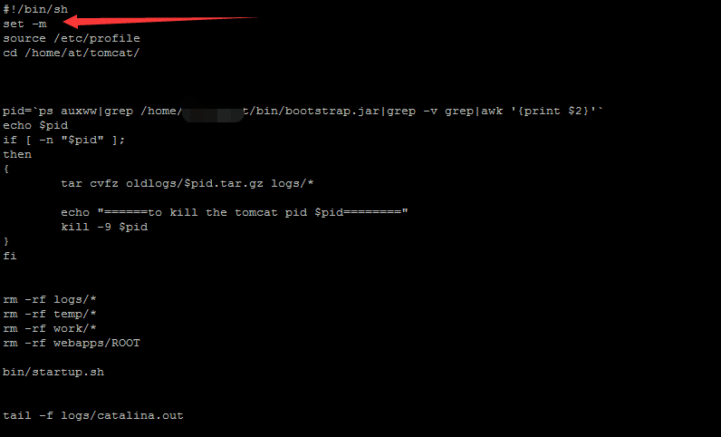
Tomcat 进程不在了
1 : 系统内存不足被干掉
demsg or /var/log/messages
2 : tail –f 日志, SSH 退出
set -m
3:hs_err_pid.log
JVM 和 第三方组件 BUG
https://blog.csdn.net/hatsune_miku_/article/details/73301921
http://www.nhxz.com/zan/259728.html

Slide 16
01
TOMCAT
目录
02
JVM工具
03
JVM参数
04
Apache.org
Notes:
本次汇报主要分三点：公司简介、建设思路、建设内容；建设内容由APP/小程序开发、微服务模块规划开发、小程序/公众号运营三部分组成：
讲述的顺序安排如下：
公司简介、建设思路、建设内容第一部分（英雄汇5.0APP/小程序开发）由周冉杨讲述；
微服务模块规划开发版块，业务部分由业务领域专家杨辉军介绍；微服务技术及研发体系部分由公司CTO宫树涛宫总介绍；
小程序/公众号的运营版块，由运营负责人蔡昌伟进行讲述
我是1919的项目经理周冉杨，下面先由我来给各位介绍，

Slide 17
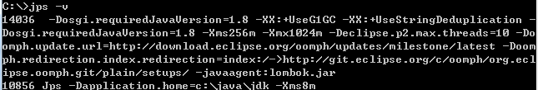
JVM 工具 - jps
jps
可以输出并修改运行时的java 进程的opts。用处比较简单，用于输出JAVA系统参数及命令行参数
注意JDK 版本
命令格式：
jps [ options ] options ： -m 输出传递给main方法的参数，如果是内嵌的JVM则输出为null。 -l 输出应用程序主类的完整包名，或者是应用程序JAR文件的完整路径。 -v 输出传给JVM的参数。

Slide 18
JVM 工具 - jinfo
jinfo
用来查看正在运行的java应用程序的扩展参数（JVM中-X标示的参数）；支持在运行时修改部分参数。
格式
jinfo [ option ] pid
jinfo [ option ] executable core
参数说明
pid 对应jvm的进程id
executable core 产生core dump文件
options:
no option 输出全部的参数和系统属性
-flag name 输出对应名称的参数
-flag [+|-]name 开启或者关闭对应名称的参数
-flag name=value 设定对应名称的参数
-flags 输出全部的参数
-sysprops 输出系统属性

Slide 19
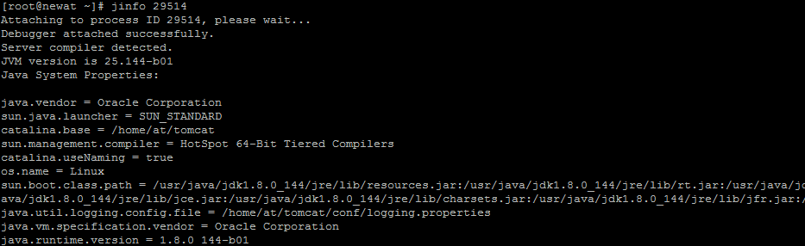
JVM 工具 - jinfo
使用 java -XX:+PrintFlagsFinal -version|grep manageable 能看到JVM中哪些flag可以被jinfo动态修改
http://blog.csdn.net/liuxiao723846/article/details/72701414

Slide 20
JVM 工具 - jstack
CPU彪高
程序卡住
系统没有响应
jstack
主要用来查看Java线程的调用堆栈的，可以用来分析线程问题（如死锁）
格式
jstack [ option ] pid jstack [ option ] executable core
options:
-F 强制dump线程堆栈信息. 用于进程hung住， jstack <pid>命令没有响应的情况
-m 同时打印java和本地(native)线程栈信息，m是mixed mode的简写
-l 打印锁的额外信息
Kill -3 pid
https://www.cnblogs.com/kongzhongqijing/articles/3630264.html
http://www.importnew.com/18176.html

Slide 21
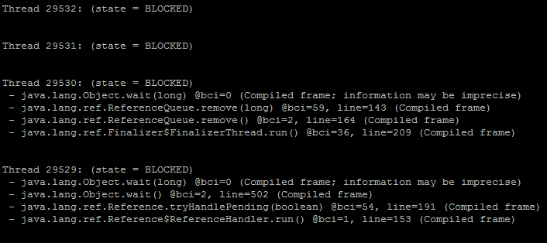
JVM 工具 – jstack 线程状态
NEW,未启动的。不会出现在Dump中。
RUNNABLE,在虚拟机内执行的。运行中状态，可能里面还能看到locked字样，表明它获得了某把锁。
BLOCKED,受阻塞并等待监视器锁。被某个锁(synchronizers)給block住了。
WATING,无限期等待另一个线程执行特定操作。等待某个condition或monitor发生，一般停留在park(), wait(), sleep(),join() 等语句里。
TIMED_WATING,有时限的等待另一个线程的特定操作。和WAITING的区别是wait() 等语句加上了时间限制 wait(timeout)。
TERMINATED,已退出的。

Slide 22
JVM 工具 - jmap
jmap
可以输出所有内存中对象的，甚至可以将VM 中的heap，以二进制输出成文本。打印出某个java进程内存使用状况,以及对象数量。
格式
jmap [ option ] pid
jmap [ option ] executable core
options:
-dump:[live,]format=b,file=<filename>
使用hprof二进制形式,输出jvm的heap内容到文件. live子选项是可选的，假如指定live选项,
那么只输出活的对象到文件.
-finalizerinfo 打印正等候回收的对象的信息.
-heap 打印heap的概要信息，GC使用的算法，heap的配置及wise heap的使用情况.
-histo[:live] 打印每个class的实例数目,内存占用,类全名信息.加上live子参数,只统计活的对象数量.
-clstats 打印类加载器的统计信息(取代了在JDK8之前打印类加载器信息的permstat)
-F 强迫.在pid没有相应的时候使用-dump或者-histo参数. 在这个模式下,live子参数无效.
-J 传递参数给jmap启动的jvm.

Slide 23
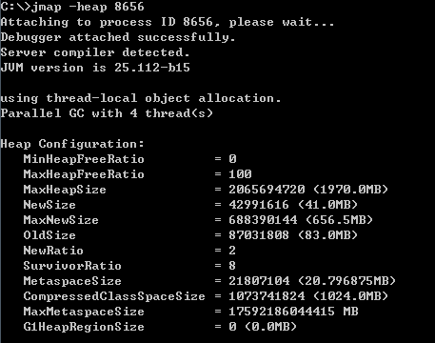
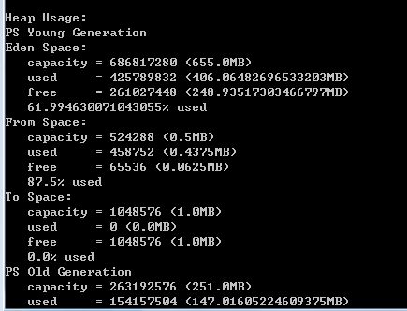
JVM 工具 – jmap
Jmap –heap {pid}

Slide 24
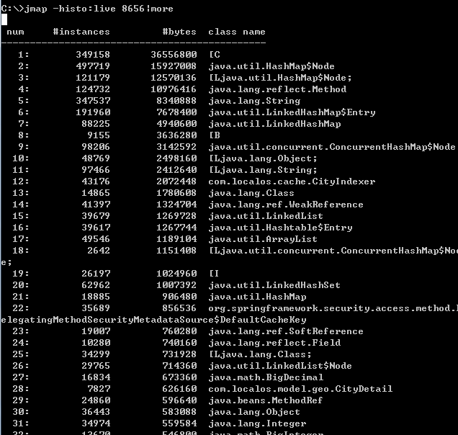
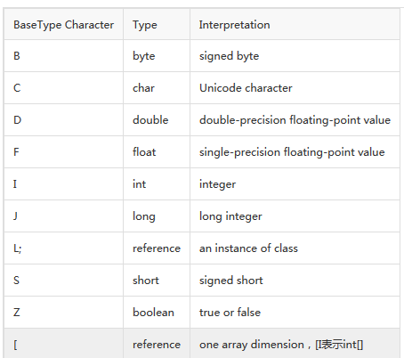
JVM 工具 – jmap
class name非自定义类的说明：

Slide 25
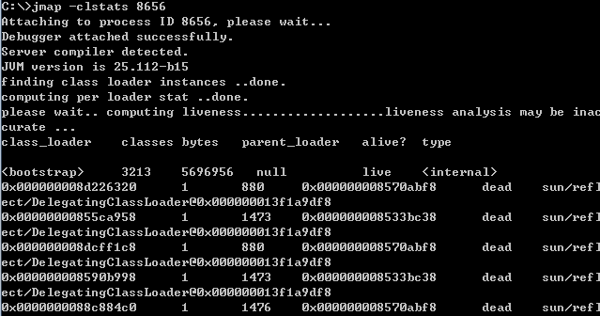
JVM 工具 – jmap

Slide 26
JVM 工具 – jhat
jhat
主要是用来分析java堆的命令，可以将堆中的对象以html的形式显示出来，包括对象的数量，大小等等，并支持对象查询语言。
导出堆 :
1) jmap 导出
2) -XX:+HeapDumpOnOutOfMemoryError
3) hprof
Jhat -port 7000 -J-Xmx512m 文件
https://www.cnblogs.com/baihuitestsoftware/articles/6406271.html
https://www.cnblogs.com/myna/p/7590620.html

Slide 27
JVM 工具 – jstat
jstat
用来监视VM内存内的各种堆和非堆的大小及其内存使用量。详细查看堆内各个部分的使用量，以及加载类的数量。
格式
jstat -<option> [-t] [-h<lines>] <vmid> [<interval> [<count>]]
-t 可以在打印的列加上Timestamp列，用于显示系统运行的时间
-h 可以在周期性数据数据的时候，可以在指定输出多少行以后输出一次表头
interval 间隔时间，单位为毫秒
count 用于指定输出多少次记录，缺省则会一直打印
https://www.cnblogs.com/baihuitestsoftware/articles/6406271.html
https://www.jianshu.com/p/213710fb9e40
https://www.cnblogs.com/myna/p/7590620.html

Slide 28
JVM 工具 – jstat options
-class | 显示加载class的数量，及所占空间等信息
-compiler | 显示VM实时编译的数量等信息
-gc | 可以显示gc的信息，查看gc的次数，及时间。
-gccapacity | VM内存中三代（young,old,perm）对象的使用和占用大小
-gccause | 导致GC的原因
-gcmetacapacity | MetaSpace的信息及其占用量
-gcnew | 显示新生代信息
-gcnewcapacity | 显示新生代大小和使用情况
-gcold | 显示老年代信息
-gcoldcapacity | 显示老年代的大小
-gcutil | 显示垃圾收集信息
-printcompilation | 输出JIT编译的方法信息

Slide 29
JVM 工具 – jstat
jstat -gc -h10 12309 1000
S0C | 年轻代中第一个survivor（幸存区）的容量 （字节）
S1C | 年轻代中第二个survivor（幸存区）的容量 (字节)
S0U | 年轻代中第一个survivor（幸存区）目前已使用空间 (字节)
S1U | 年轻代中第二个survivor（幸存区）目前已使用空间 (字节)
EC | 年轻代中Eden（伊甸园）的容量 (字节)
EU | 年轻代中Eden（伊甸园）目前已使用空间 (字节)
OC | Old代的容量 (字节)
OU | Old代目前已使用空间 (字节)
MC | metaspace(元空间)的容量 (字节)
MU | metaspace(元空间)目前已使用空间 (字节)
YGC | 从应用程序启动到采样时年轻代中gc次数
YGCT | 从应用程序启动到采样时年轻代中gc所用时间(s)
FGC | 从应用程序启动到采样时old代(Full gc)gc次数
FGCT | 从应用程序启动到采样时old代(Full gc)gc所用时间(s)
GCT | 从应用程序启动到采样时gc用的总时间(s)
CCSC | 压缩类空间大小
CCSU | 压缩类空间使用大小

Slide 30
JVM 工具 – jstat
jstat -gccapacity -h10 12309 1000
NGCMN | 年轻代(young)中初始化(最小)的大小(字节)
NGCMX | 年轻代(young)的最大容量 (字节)
NGC | 年轻代(young)中当前的容量 (字节)
S0C | 年轻代中第一个survivor（幸存区）的容量 (字节)
S1C | 年轻代中第二个survivor（幸存区）的容量 (字节)
EC | 年轻代中Eden（伊甸园）的容量 (字节)
OGCMN | old代中初始化(最小)的大小 (字节)
OGCMX | old代的最大容量(字节)
OGC | old代当前新生成的容量 (字节)
OC | Old代的容量 (字节)
MCMN | metaspace(元空间)中初始化(最小)的大小 (字节)
MCMX | metaspace(元空间)的最大容量 (字节)
MC | metaspace(元空间)当前新生成的容量 (字节)
CCSMN | 最小压缩类空间大小
CCSMX | 最大压缩类空间大小
CCSC | 当前压缩类空间大小
YGC | 从应用程序启动到采样时年轻代中gc次数
FGC | 从应用程序启动到采样时old代(全gc)gc次数
作业: 输出的所有列的excel

Slide 31
JVM 工具 – jconsole
jconsole
它用于连接正在运行的本地或者远程的JVM，对运行在java应用程序的资源消耗和性能进行监控，并画出大量的图表，提供强大的可视化界面。
JMX在Java编程语言中定义了应用程序以及网络管理和监控的体系结构、设计模式、应用程序接口以及服务。
通常使用JMX来监控系统的运行状态或管理系统的某些方面，比如清空缓存、重新加载配置文件等
https://www.cnblogs.com/baihuitestsoftware/articles/6405580.html
https://docs.oracle.com/javase/1.5.0/docs/guide/management/jconsole.html

Slide 32
01
TOMCAT
目录
02
JVM工具
03
JVM参数
04
Apache.org
Notes:
本次汇报主要分三点：公司简介、建设思路、建设内容；建设内容由APP/小程序开发、微服务模块规划开发、小程序/公众号运营三部分组成：
讲述的顺序安排如下：
公司简介、建设思路、建设内容第一部分（英雄汇5.0APP/小程序开发）由周冉杨讲述；
微服务模块规划开发版块，业务部分由业务领域专家杨辉军介绍；微服务技术及研发体系部分由公司CTO宫树涛宫总介绍；
小程序/公众号的运营版块，由运营负责人蔡昌伟进行讲述
我是1919的项目经理周冉杨，下面先由我来给各位介绍，

Slide 33
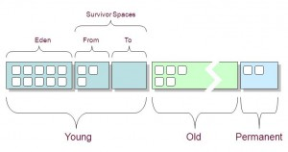
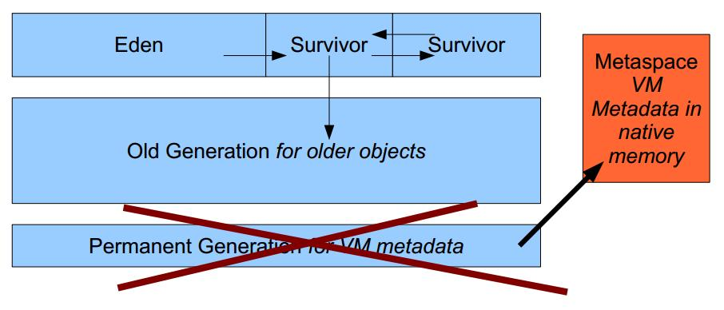
JVM 内存
https://www.cnblogs.com/dennyzhangdd/p/6770188.html

Slide 34
JVM 参数
https://zhuanlan.zhihu.com/p/22591838
http://blog.csdn.net/zqz_zqz/article/details/78193780?locationnum=4&fps=1
http://alaric.iteye.com/blog/2264919
https://zhuanlan.zhihu.com/p/22591838
https://yq.aliyun.com/articles/368436
https://docs.oracle.com/javase/8/docs/technotes/tools/unix/java.html
https://docs.oracle.com/javase/7/docs/technotes/guides/vm/performance-enhancements-7.html
https://docs.oracle.com/javase/8/docs/technotes/guides/vm/gctuning/index.html
https://docs.oracle.com/javase/8/docs/technotes/tools/unix/java.html

Slide 35
JVM GC 日志文件解读
自学,作业

Slide 36
01
TOMCAT
目录
02
JVM工具
03
JVM参数
04
Apache.org
Notes:
本次汇报主要分三点：公司简介、建设思路、建设内容；建设内容由APP/小程序开发、微服务模块规划开发、小程序/公众号运营三部分组成：
讲述的顺序安排如下：
公司简介、建设思路、建设内容第一部分（英雄汇5.0APP/小程序开发）由周冉杨讲述；
微服务模块规划开发版块，业务部分由业务领域专家杨辉军介绍；微服务技术及研发体系部分由公司CTO宫树涛宫总介绍；
小程序/公众号的运营版块，由运营负责人蔡昌伟进行讲述
我是1919的项目经理周冉杨，下面先由我来给各位介绍，

Slide 37

Apache
Apache软件基金会（也就是Apache Software Foundation，简称为ASF），
是专门为支持开源软件项目而办的一个非盈利性组织。
在它所支持的Apache项目与子项目中，所发行的软件产品都遵循Apache许可证（Apache License）。
http://www.apache.org/

Slide 38
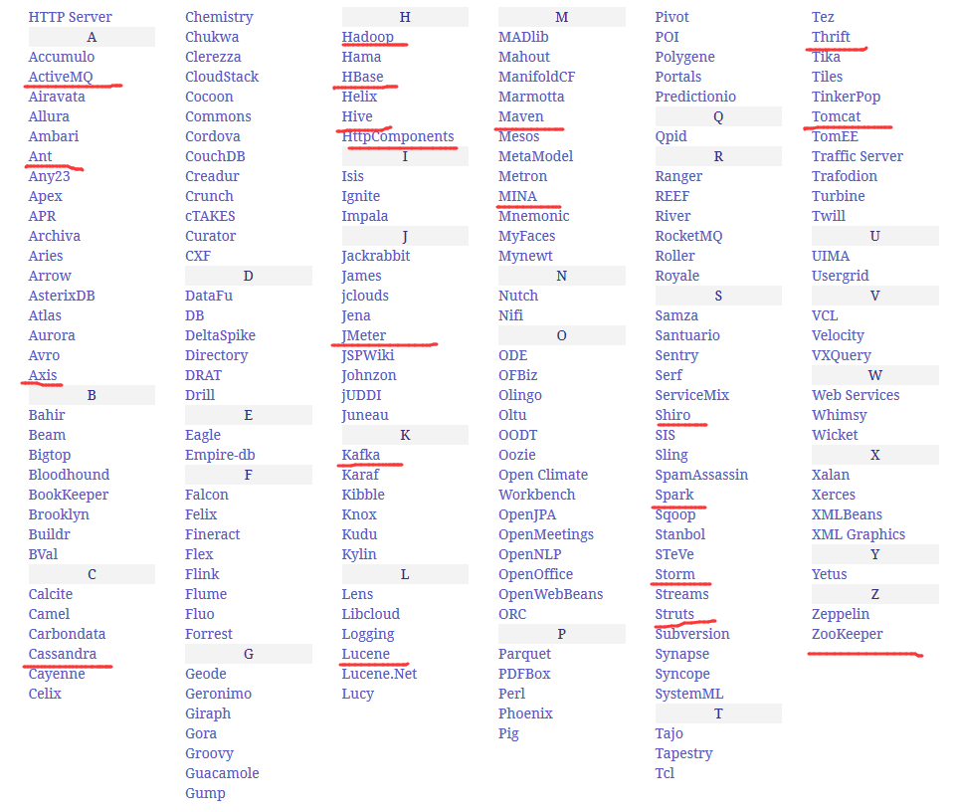
Apache

Slide 39
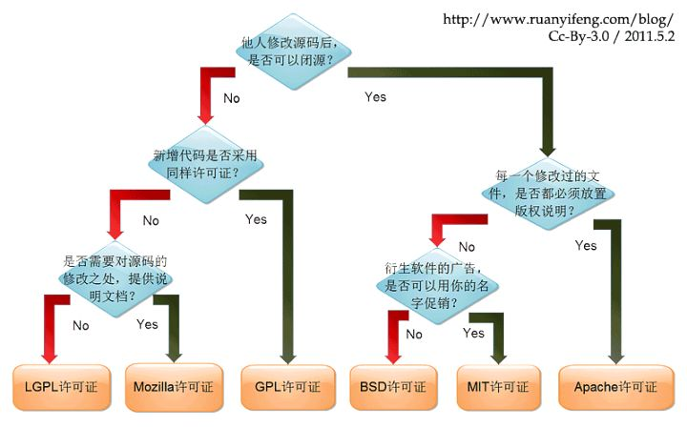
软件授权协议
https://www.zhihu.com/question/19962512

Slide 40
作业
配置 tomcat , 要求打开访问日志 并在日志中输出 每个请求处理时长 ,
配置 tomcat 使用Http1.1 NIO 和 Http 分别监听在 8888 端口 和 9999端口 URI 编码使用UTF-8,
将 server.xml 添加上中文注释 作为作业附件.
配置 tomcat 打开JMX 并使用 JConsole 连接 上 tomcat ,找到 刚才配置的 Connector 截图
修改 tomcat 启动文件 要求
配置内存 最大 2G ,最小 1G perm size 为128M (java7),
配置 GC日志输出到 tomcat logs 目录下的 gc.log ,gc输出的 时间格式 使用 日期格式 不要启动毫秒数,
配置日志切割
启动 刚才配置好的 tomcat, 找到 其 PID
使用 jps、jstack、jmap、jhat、jstat、hprof 命令观察 JVM 状态
每个命令 和 输出 截图

Slide 41
隔壁仓库新零售模式解读
Thanks
B端平台公司
2018.03

